Slide 1
TRƯỜNG TIỂU HỌC GIANG BIÊN
Toán 3
BÀI 52: DIỆN TÍCH HÌNH CHỮ NHẬT
DIỆN TÍCH HÌNH VUÔNG (tiết 3)

Slide 2
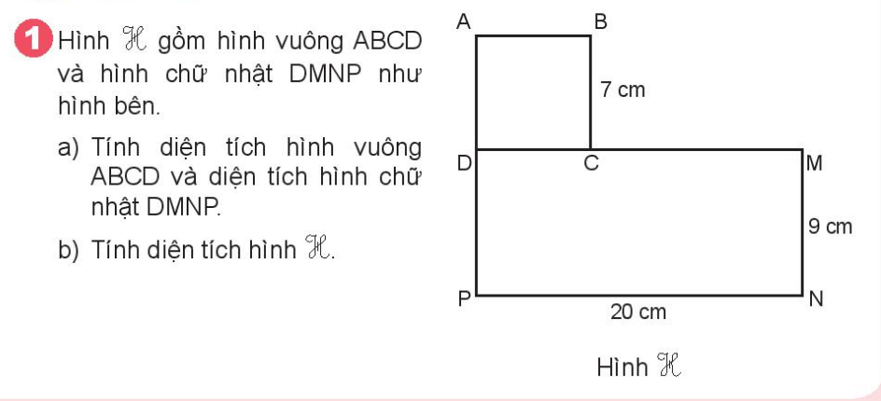
Luyện tập

Slide 3
Bài giải
a) Diện tích hình vuông ABCD là:
7 x 7 = 49 (cm²)
Diện tích hình chữ nhật DMNP là:
20 x 9 = 180 (cm²)
b) Diện tích hình H là:
49 + 180 = 229 (cm²)
Đáp số: a) S hình vuông ABCD: 49 cm²
S hình chữ nhật DMNP: 180 cm²
b) S hình H: 229 cm²

Slide 4
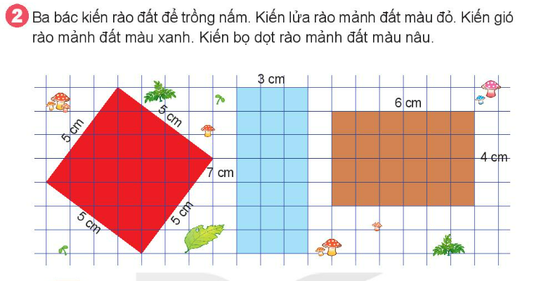

Slide 5
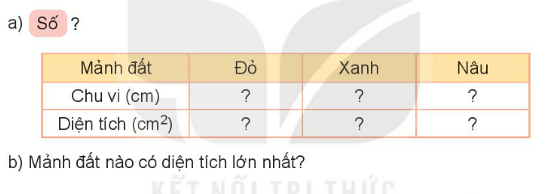
20 cm
20 cm
20 cm
25 cm²
21 cm²
24 cm²
Mảnh đất có diện tích lớn nhất là mảnh đất màu đỏ.

Slide 6
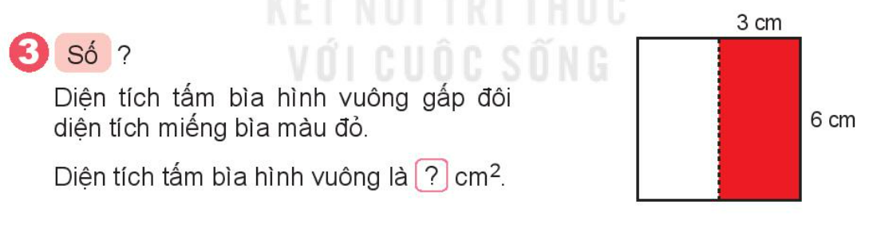
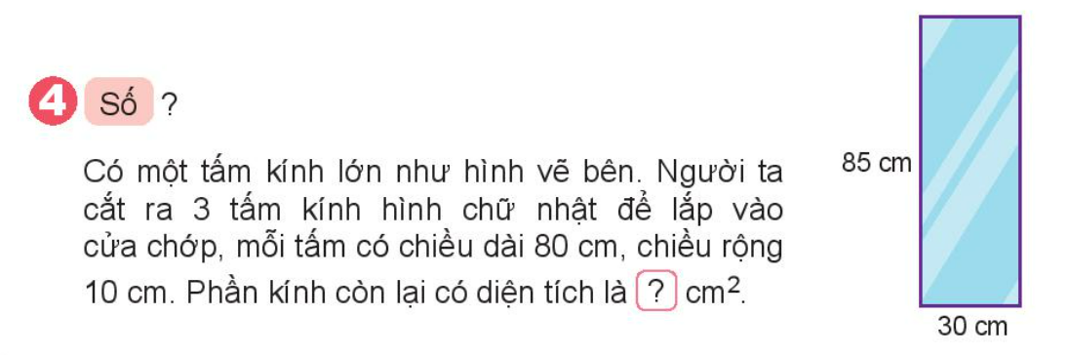
36
150

